Slide 1





Pagamentos por Serviços Ambientais – PSA:
Natália Angela Pessoa Fernandes
Outubro - 2023

Slide 2
OBJETIVO DO CURSO
O curso tem por objetivo introduzir o tema aos cursistas, apresentando a base legal a qual se apoia o PSA e os aspectos técnicos envolvidos para os critérios de aplicação por meio de fornecimento de serviços ecossistêmicos.
AQUI VEREMOS:
Serviços Ecosistêmicos: O que são? Quem os prestam?;
Breve Histórico;
Política Nacional de Pagamento por Serviços Ambientais (PNPSA);
Política Estadual de Pagamento por Serviços Ambientais;
Critérios de Aplicação;
Experiências de PSA.

Slide 3
QUEM SOU
Natália Angela Pessoa Fernandes
Engenheira Ambiental pela Faculdade Internacional da Paraíba (2016), Licenciada em Matemática pelo UNIPÊ (2022), Engenheira de Segurança no Trabalho pela Faculdade Integrada de Patos (2023), atualmente é Mestranda em Recursos Hídricos (ProfÁgua), na Universidade Federal de Campina Grande (UFCG) e Pós-Graduanda em Gestão Sustentável dos Recursos Hídricos, na Faculdade SENAI/AESA. Teve experiência na área de Engenharia Sanitária e Construção Civil na iniciativa privada, e no âmbito da SUDEMA têm atuado na Gestão de Unidades de Conservação Estaduais e na Análise de Impactos Ambientais, hoje estando como Presidente da Câmara de Compensação Ambiental (CCAM) e membro da Comissão de Análise de Estudos de Impacto Ambiental (CAEIA).

Slide 4

QUEM SÃO VOCÊS E O QUE ESPERAM
APONTEM AS CÂMERAS DO CELULAR PARA ACESSAR O QR CODE OU CLIQUE NO LINK DO BATE-PAPO PARA INTERAGIR
https://www.menti.com/aljzqhbivbjn

Slide 5
INTRODUÇÃO
Uma infinidade de processos naturais ocorre nos diversos ecossistemas do nosso planeta, como resultado de complexas interações entre os seus componentes bióticos e abióticos. Esses processos têm a capacidade de prover bens e serviços que satisfazem as necessidades humanas e garantem nossa sobrevivência.
A natureza fornece diversos serviços ecossistêmicos e nós os utilizamos para o nosso bem-estar de diferentes formas: os alimentos, o abastecimento de água, a recreação, a regulação do clima, entre outros:
O que deve ser feito HOJE para garantir os múltiplos usos e serviços que a natureza nos oferta no futuro?

Slide 6

INDICAÇÃO DE LIVRO:
“Muito Além da Economia Verde” aponta para uma nova economia em que a cooperação social e o esforço por preservar e regenerar serviços naturais dos quais dependemos tornam-se decisivos.
Disponível para download em:
https://edisciplinas.usp.br/pluginfile.php/87829/mod_resource/content/1/LIvro%20ABRAMOVAY,%202012.pdf

Slide 7
SERVIÇOS ECOSSISTÊMICOS
“os serviços prestados pelos ecossistemas naturais e as espécies que os compõem, na sustentação e preenchimento das condições de permanência da vida humana na Terra.” (Daily ,1997)
“os benefícios que o ser humano obtém dos ecossistemas”. (Avaliação Ecossistêmica do Milênio, MEA, 2005)

Slide 8
SERVIÇOS ECOSSISTÊMICOS
                Serviços de provisão: os que fornecem diretamente bens ou produtos ambientais utilizados pelo ser humano para consumo ou comercialização, tais como água, alimentos, madeira, fibras e extratos, entre outros;
Serviços de suporte: os que promovem a ciclagem de nutrientes, a decomposição de resíduos, a produção, a manutenção ou a renovação da fertilidade do solo, a polinização, a dispersão de sementes, o controle de populações de potenciais pragas e de vetores potenciais de doenças humanas, a proteção contra a radiação solar ultravioleta, a manutenção da biodiversidade e do patrimônio genético, entre outros que mantenham a perenidade da vida na Terra;

Slide 9
SERVIÇOS ECOSSISTÊMICOS
                Serviços de regulação: os que promovem o sequestro de carbono, a purificação do ar, a moderação de eventos climáticos extremos, a manutenção do equilíbrio do ciclo hidrológico, a minimização de enchentes e secas, o controle dos processos críticos de erosão e de deslizamentos de encostas e outros que concorram para a manutenção da estabilidade dos processos ecossistêmicos;
                Serviços culturais: os que proveem benefícios recreacionais, estéticos, espirituais e outros benefícios não materiais à sociedade humana;

Slide 10
SERVIÇOS AMBIENTAIS
Subconjunto de SEs que - podem ser gerados como externalidades positivas de atividades humanas - isso ocorre, por exemplo, quando sistemas de produção agropecuária, além de produzir alimentos, fibras ou gerar energia, contribuem para a manutenção da qualidade da água e do solo, a beleza cênica ou a preservação de espécies.
(Organização das Nações Unidas para Alimentação e Agricultura, 2007)

Slide 11
SERVIÇOS ECOSSISTÊMICOS
serviços prestados pelos ecossistemas naturais e as espécies
SERVIÇOS AMBIENTAIS
externalidades positivas de atividades humanas
Modos de produção mais sustentáveis, recuperação de nascentes, recuperação de solo, recuperação de áreas degradadas, reflorestamento, entre outros.

Slide 12
QUANTO VALEM ESSES SERVIÇOS?
VALORAÇÃO AMBIENTAL: é a atribuição de valores monetários aos ativos ambientais naturais. Também conhecido como Valoração da Natureza, relaciona-se ao conceito de serviços ecossistêmicos, com a proposta de que se estabeleça um valor monetário para os serviços prestados “gratuitamente” pela natureza para, por meio de instrumentos legais e administrativos, viabilizar a capitalização de seus ativos para garantir sua proteção e preservação com o equilíbrio entre a produtividade e a preservação ambiental.
”A valoração ambiental é uma forma de atribuir um valor econômico a ativos ambientais, às mudanças ocorridas neles e aos efeitos que essas alterações provocam no bem-estar humano, de forma a interromper a degradação dos recursos ambientais antes que ela ultrapasse o limite da irreversibilidade.”
(Costanza et al., 1997, 2014; Marques; Comunne, 1997; Costanza, 2000).

Slide 13
VALORAÇÃO AMBIENTAL
Valoração contingente – por meio de questionários, as pessoas dão um valor de quanto estariam dispostas a pagar ou compensar por um bem ou serviço do capital natural;
Preços hedônicos – é a valoração pelos fatores ambientais que influenciam no preço de mercado – por exemplo uma casa localizada em um bairro arborizado;
Custos de viagem – é o valor gasto para visitar um local para apreciar a natureza, como tempo, taxa de entrada, etc.;
Dose resposta – trata a qualidade ambiental como um fator de produção, mudanças na qualidade do capital natural utilizado afetam os níveis de produção e, consequentemente, o preço dos produtos;
Custo evitados – infere um valor ao recurso ambiental pelos impactos evitados ao mantê-los;
Custo de controle – gastos necessários para manter a qualidade do recursos naturais – por exemplo: uma estação de tratamento de água;
Mercado de bens substitutos – estimar o preço pela substituição por outro existente no mercado;
Custo de reposição – custo da reparação do dano causado;
Custo de oportunidade – custo social e econômico pela preservação do recurso ambiental.
                Atribuir um valor ao ar que respiramos ou à água dos rios é UM GRANDE DESAFIO.

Slide 14
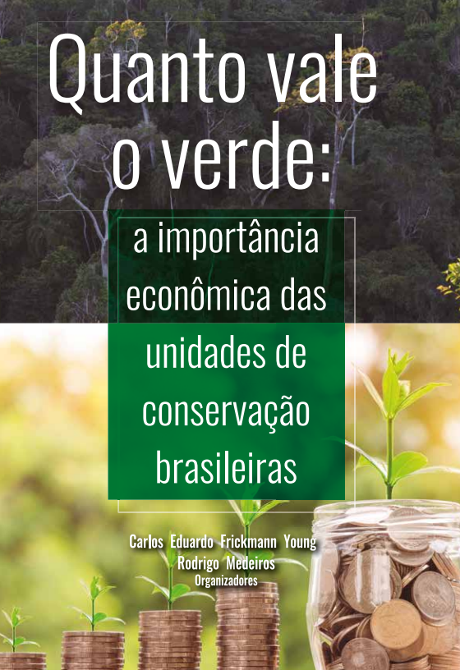
INDICAÇÃO DE LIVRO:
Disponível para download em:
https://www.funbio.org.br/wp-content/uploads/2018/08/Quanto-vale-o-verde.pdf

Slide 15
PAGAMENTO POR SERVIÇOS AMBIENTAIS
“O PSA é diferente dos instrumentos convencionais de política ambiental de comando e controle, pois considera os princípios do usuário-pagador e provedor-recebedor, segundo os quais aqueles que se beneficiam dos serviços ambientais devem pagar por eles e aqueles que contribuem para a geração desses serviços devem ser compensados por proporcioná-los.” (Pagiola et al., 2013; Young; Bakker, 2015).
USUÁRIO- PAGADOR
Compensação ambiental; Cobrança por Uso de Recursos Hídricos; Cobrança po Uso de Recursos Florestais.
PROVEDOR- RECEBEDOR
Pagamento por serviços ambientais

Slide 16
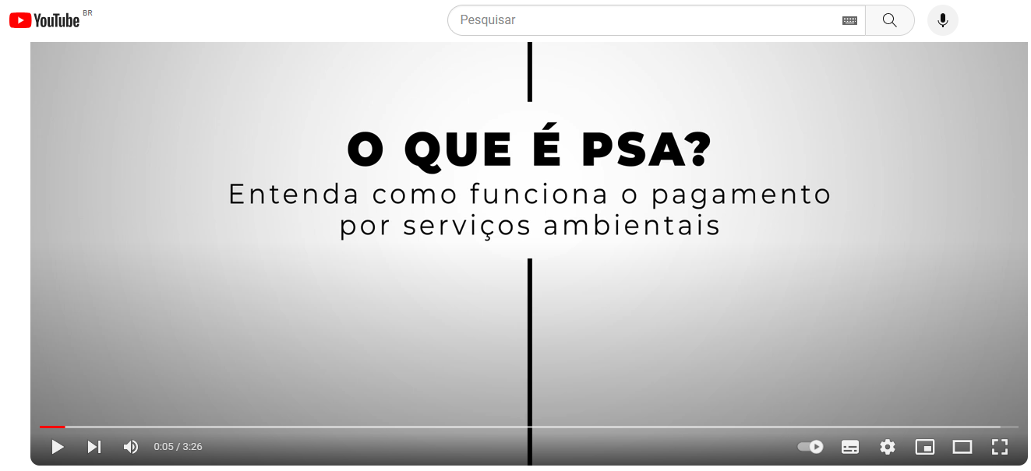
PAGAMENTO POR SERVIÇOS AMBIENTAIS
https://www.youtube.com/watch?v=ed4DhKNpKYE

Slide 18
BREVE HISTORICO:
PSA no Mundo
A primeira experiência de Pagamento Por Serviços Ambientais – PSA – no mundo foi desenvolvido na Costa Rica. Este país passou a enfrentar a partir das décadas de 60 e 70 problemas ambientais relacionados ao desmatamento, mas, apenas em 1997, iniciou-se o PSA, com lei que estabeleceu quatro serviços ambientais: mitigação dos gases do efeito estufa; serviços de recursos hídricos – produção de água para consumo, irrigação e produção de energia; conservação da biodiversidade e oferta da beleza cênica para recreação e ecoturismo.
O caso mais conhecido de PSA hídrico é o de Nova York (EUA), envolvendo a Companhia de Água da Cidade de Nova York e proprietários no entorno das bacias de Catskill e Croton mediante incentivos de práticas de manejo adequadas e plantio de florestas em 1994. Essas bacias são responsáveis pelo suprimento de água potável para a população dessa metrópole ,teve um custo menor do que o investimento em uma estação de tratamento da água. Enquanto a construção da estação custaria de US$ 4 a 6 bilhões, o PSA com o objetivo de reduzir a poluição da água custou US$ 1,4 bilhão.

Slide 19
BREVE HISTORICO:
PSA no Mundo
A proteção de bacias hidrográficas por meio de PSA no Equador tem como exemplo o pagamento pelo Fundo Nacional de Água do país (Fonag), que incentivou a manutenção de florestas na bacia de Guayllabamba, na Província de Pichincha, responsável por abastecer parte da cidade de Quito. O Fundo foi criado em 2000 por intermédio de um contrato entre a TNC e a Empresa Metropolitana de Esgoto e Água Potável de Quito (Emaap-Q) e depois contou com a ajuda financeira de outras empresas, o governo e ONGs. O dinheiro arrecadado foi destinado à criação de projetos de manejo, educação ambiental e monitoramento das bacias protegidas e não houve pagamento direto aos proprietários. Somente a participação da Emaap-Q garantiu US$ 540.000/ano, um valor que corresponde a 1% de seu faturamento mensal ;
O PSA já possui um longo histórico de cases e sucesso, é preciso se espelhar nessas esperiências buscando modelos adequados para as realidades locais.

Slide 20
BREVE HISTORICO:
PSA no Brasil
Esforços iniciais concentraram-se em leis que exigem a conservação de áreas ambientalmente sensíveis, tais como áreas ciliares; e esforços para estabelecer áreas protegidas em âmbito federal, estadual e municipal.
Essas iniciativas têm sido complementadas por uma grande variedade de instrumentos de mercado;
Início da abordagem PSA em 2006 (A abordagem PSA, apesar de até então ter sido substancialmente adotada na América Latina, não tinha sido utilizada no Brasil, exceto em alguns projetos de sequestro de carbono com financiamento externo);
Os municípios de Extrema e Montes Claros, em Minas Gerais, abriram o caminho com programas locais de PSA em 2006. Eles foram rapidamente seguidos por outros, bem como por vários estados e muitas organizações ambientalistas não governamentais (ONGs).

Slide 21
BREVE HISTORICO:
Os instrumentos de mercado para a conservação no Brasil
Impostos ‘ecológicos’: Vários estados, começando com o Paraná em 1991, incorporaram a área sob conservação em suas fórmulas para a atribuição de imposto sobre o valor agregado (Imposto sobre Circulação de Mercadorias e Serviços, ICMS) repassado para os municípios, em parte para compensar a perda de receitas em tais áreas e, em parte, para ampliar a conservação. Estados que adotaram o ICMS Ecológico têm experimentado um aumento significativo no número e tamanho das áreas protegidas (Maio et al., 2002).
Compensação de reserva legal: Sob o Código Florestal Brasileiro (Lei nº 12.651 de 2012), os proprietários devem manter uma parcela mínima de sua terra com vegetação nativa, conhecida como Reserva Legal (RL). O sistema das Cotas de Reserva Florestal (CRF), reformulado pra Cotas de Reserva Ambiental em 2012, permite que os proprietários de terras com vegetação insuficiente para cumprir as suas obrigações contratem outros proprietários para manter áreas maiores do que as suas próprias exigências de RL. Essa abordagem tenta minimizar os custos de oportunidade de proteger uma determinada quantidade de habitat, deslocando para as áreas de conservação com valor equivalente como habitat, mas menor valor em agricultura (Chomitz, 2004).

Slide 22
BREVE HISTORICO:
Os instrumentos de mercado para a conservação no Brasil
Reservas privadas: Proprietários que voluntariamente colocam terra sob conservação perpétua, criando uma Reserva Particular do Patrimônio Natural (RPPN), são isentos de impostos sobre a área protegida (Rylands e Brandon, 2005). Até o momento, mais de 1.000 RPPNs foram criadas, cobrindo quase 700.000 ha (CNRPPN, 2012).
Subsídios à produção sustentável: Começando no Acre, um sistema de reservas extrativistas, juntamente com subsídios à produção sustentável, evoluiu para ajudar a preservar os ecossistemas valiosos, apoiando atividades econômicas que não os danifique. O programa mais conhecido é a Lei Chico Mendes no Acre, que subsidia a extração de borracha. O sistema de reservas extrativistas se espalhou por todo o país.
Associações de reposição florestal: Estas cobram taxas dos consumidores de produtos florestais para substituir as árvores cortadas. Essas associações originaram-se em São Paulo e se expandiram para o resto do país (Ceccon e Miramontes, 2008).

Slide 23
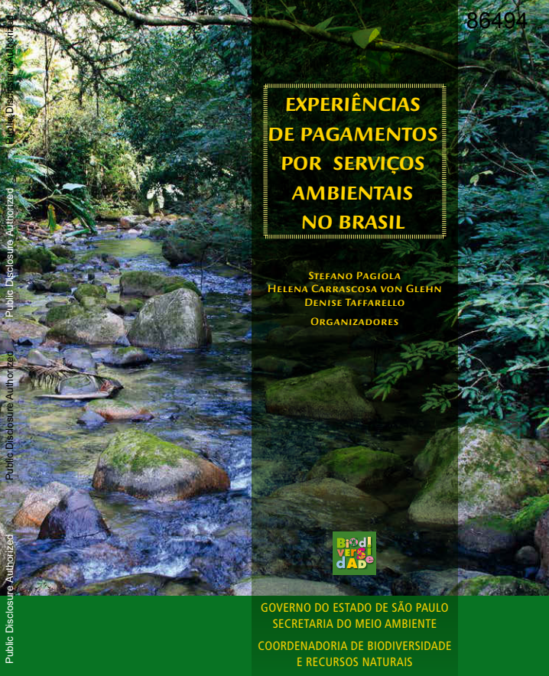
INDICAÇÃO DE LIVRO:
Disponível para download em:
https://documents.worldbank.org/curated/en/548371468021548454/pdf/864940WP0P088000PORTUGUESE0PSAlivro.pdf

Slide 24
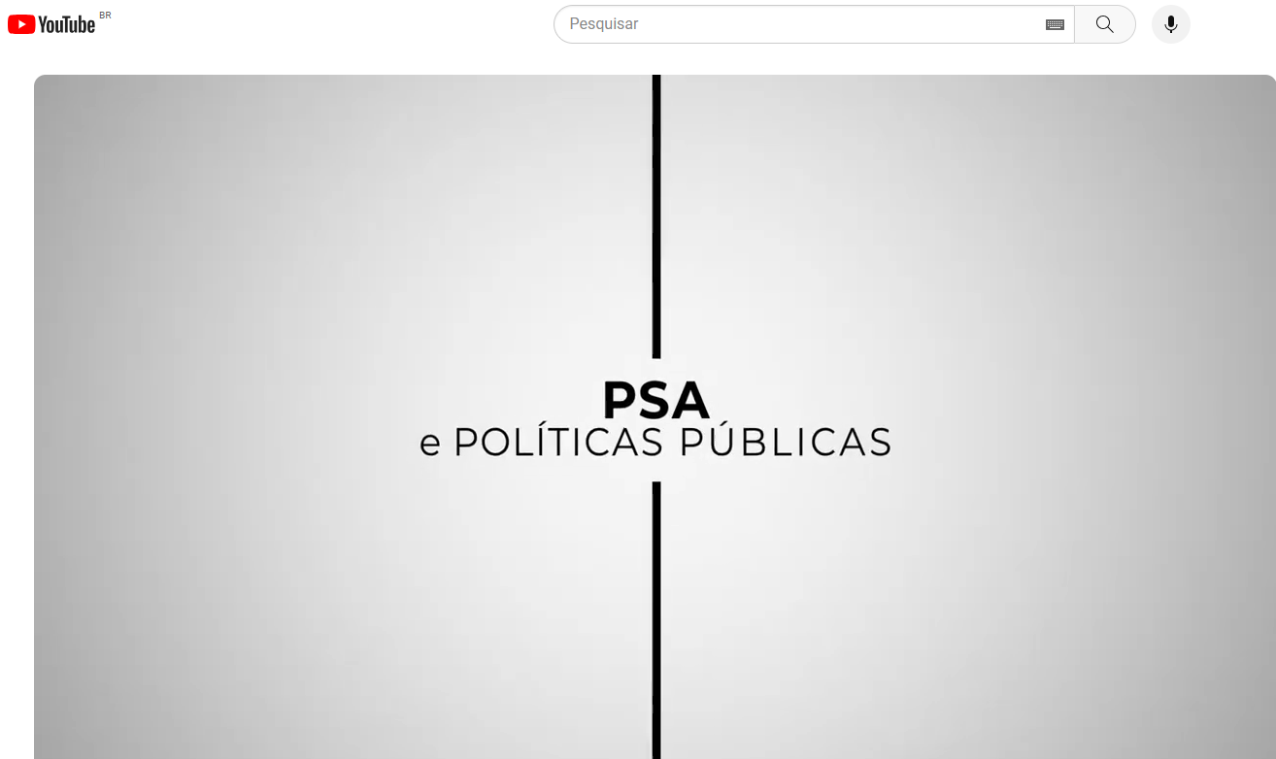
PSA: Políticas Públicas
https://www.youtube.com/watch?v=UB6ZpjvfqEo

Slide 25
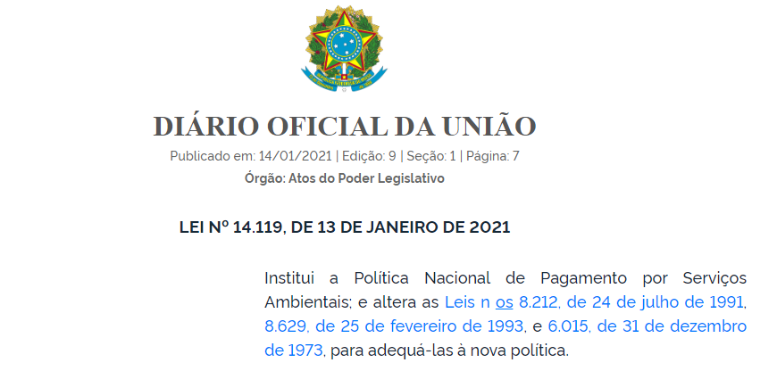
Política Nacional de Pagamento por Serviços Ambientais

Slide 26
Política Nacional de Pagamento por Serviços Ambientais
Definiu conceitos, objetivos, diretrizes, ações e critérios de implantação da PNPSA e instituiu o Programa Federal de Pagamento por Serviços Ambientais (PFPSA), além de dispor sobre os contratos de pagamento por serviços ambientais (PSA).
Vale destacar que a lei deixa claro que o PSA trata de uma transação voluntária, ou seja, o traço primeiro do PSA é que se trata de um quadro não obrigatório, não coercitivo, que tem natureza contratual e decorre de uma adesão espontânea, em oposição ao que ocorre com os instrumentos de comando e controle, que são impostos pelos formuladores das políticas ambientais. Esse caráter voluntário ajuda a desonerar a Administração Pública, que, ao invés de procurar o administrado, passa a ser procurada por ele, o que costuma dar resultados mais efetivos em termos de proteção do meio ambiente.

Slide 27
Política Nacional de Pagamento por Serviços Ambientais
Permitiu o PSA por meio de remuneração monetária com recursos públicos, em Área de Preservação Permanente (APP) e Reserva Legal (RL) e outras sob limitação administrativa, nos termos da legislação ambiental, conforme regulamento, com preferência para aquelas localizadas em bacias hidrográficas consideradas críticas para o abastecimento público de água, assim definidas pelo órgão competente, ou em áreas prioritárias para conservação da diversidade biológica em processo de desertificação ou avançada fragmentação.
PONTOS POLÊMICOS:
Mesmo pois já existia a obrigação legal de respeitar a APP e a RL, de forma que não houve qualquer adicionalidade ambiental;
a lei vedou a aplicação de recursos públicos para PSA a pessoas físicas e jurídicas inadimplentes em relação a termo de ajustamento de conduta ou de compromisso firmado com os órgãos competentes com base nas Leis 7.347/1985 e no Novo Código Florestal, referente a áreas embargadas pelos órgãos do Sisnama, conforme disposições desta lei.

Slide 28
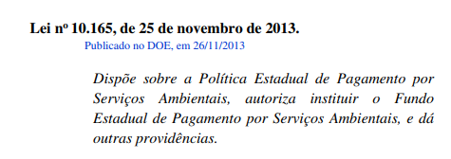
Política Estadual de Pagamento por Serviços Ambientais

Slide 29
Política Estadual de Pagamento por Serviços Ambientais
Fica instituída a Comissão Estadual da Política de Pagamentos por Serviços Ambientais – CEPSA, instância colegiada com a incumbência de implementar a Política Estadual de Pagamentos por Serviços Ambientais - PEPSA, gerenciar o Programa Estadual de Pagamentos por Serviços Ambientais- ProPSA, e acompanhar e finalizar as operações do Fundo Estadual de Pagamentos por Serviços Ambientais - FunPSA.
I - Secretaria de Estado do Desenvolvimento da Agropecuária e da Pesca;
II - Secretaria de Estado do Desenvolvimento e Articulação Municipal;
III - Secretaria de Estado da Infraestrutura
IV - Secretaria de Estado do Planejamento e Gestão;
V- Secretaria de Estado dos Recursos Hídricos, do Meio Ambiente e da Ciência e Tecnologia;
VI - Agência Executiva de Gestão das Águas do Estado da Paraíba - AESA;
VII - Sete membros da sociedade civil

Slide 30
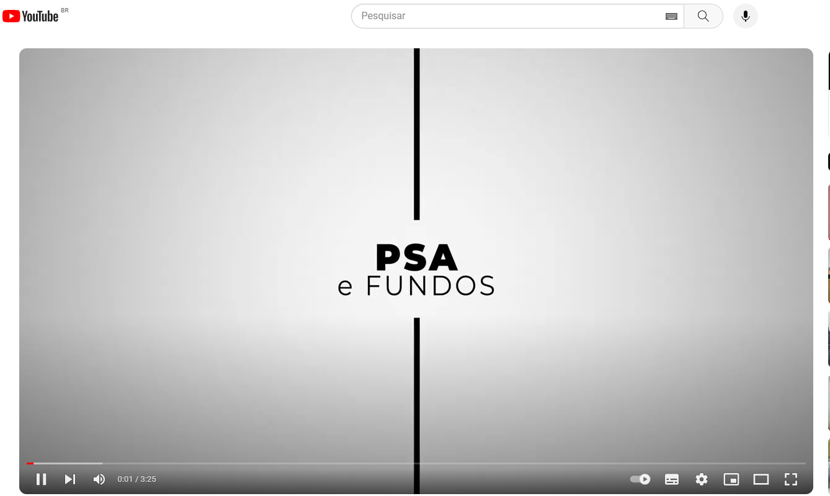
FUNDO ESTADUAL
https://youtu.be/U0DzVg7cGOU?si=x_RikvlvaT8mS-wN

Slide 31
Política Estadual de Pagamento por Serviços Ambientais
Fica o Governo do Estado autorizado a criar o Fundo Estadual de Pagamento por Serviços Ambientais – FunPSA, de natureza contábil, com a finalidade de financiar as ações do Programa Federal de Pagamento por Serviços Ambientais – ProPSA, segundo os critérios estabelecidos nesta Lei e em seu regulamento, com as seguintes fontes de recursos:
I - dotações consignadas na Lei Orçamentária Anual e em seus créditos adicionais;
I - dotações consignadas na Lei Orçamentária Anual e em seus créditos adicionais;
II - recursos decorrentes de acordos, ajustes, contratos e convênios celebrados com órgãos e entidades da administração pública federal ou municipal;
III - doações realizadas por entidades nacionais e internacionais, públicas ou privadas;
IV – empréstimos de instituições financeiras nacionais ou internacionais;
V- reversão dos saldos anuais não aplicados.

Slide 32
Política Estadual de Pagamento por Serviços Ambientais
Fica criado o Programa Estadual de Pagamentos por Serviços Ambientais – ProPSA, com objetivo de efetivar a Política Estadual de Pagamentos por Serviços Ambientais - PEPSA no âmbito estadual, em especial no que tange ao pagamento desses serviços pelo Estado, sendo composto pelos seguintes subprogramas:
I - Subprograma Água: destinado ao pagamento por ações e iniciativas que promovam a conservação e o melhoramento da quantidade e qualidade dos recursos hídricos, prioritariamente em bacias hidrográficas de baixa disponibilidade hídrica e com importância para o abastecimento humano e para a dessedentação de animais;
II – Subprograma Unidades de Conservação da Natureza: destinado ao pagamento por ações e iniciativas que promovam a conservação, a recuperação ou a preservação do ambiente natural nas áreas de Unidades de Conservação e em respectivas zonas de amortecimento, bem assim aos instituidores de Reserva Particular do Patrimônio Natural – RPPN;
III - Subprograma Reflorestamento e Recuperação de Áreas Degradadas: destinado ao pagamento por ações e iniciativas de recuperação e conservação dos solos e recomposição da cobertura vegetal de áreas degradadas, por meio do plantio exclusivo de espécies nativas arbóreas ou arbustivas ou em sistema agroflorestal;
IV - Subprograma Remanescentes Vegetais em áreas Urbanas e Periurbanas: destinado ao pagamento por ações e iniciativas de preservação de remanescentes vegetais de importância para a manutenção e o melhoramento da qualidade do ar, dos recursos hídricos e do bem estar da população.
V - Subprograma Captura e Retenção de Carbono nos Solos: destinado ao pagamento por ações e iniciativas de uso, manejo e conservação dos solos que promovam a captura e o armazenamento de carbono.

Slide 33
Política Estadual de Pagamento por Serviços Ambientais:
CRITÉRIOS PARA ADESÃO
São requisitos gerais para ADESÃO ao ProPSA:
I - enquadramento do serviço ambiental prestado em pelo menos um dos subprogramas constantes no ProPSA;
II - comprovação do uso ou ocupação regular do imóvel;
III - formalização de instrumento contratual específico;
IV - outros a serem estabelecidos em regulamento.
A ADESÃO SE DARÁ POR MEIO DE CONTRATO.

Slide 34
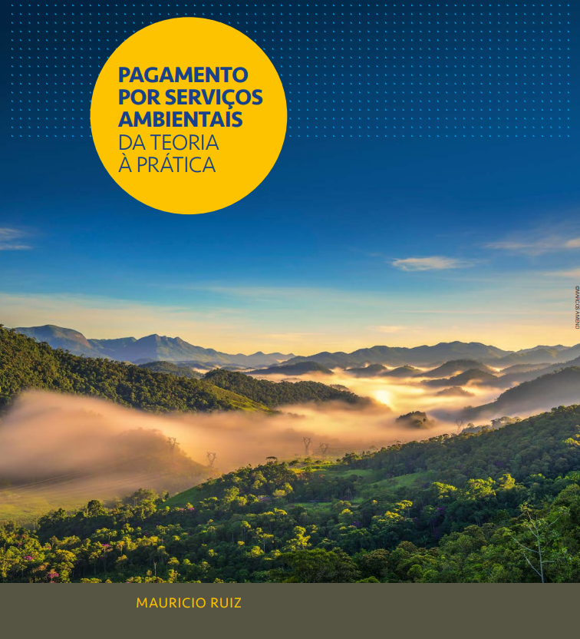
INDICAÇÃO DE LIVRO:
Disponível para download em:
https://comiteguandu.org.br/wp-content/uploads/2021/11/psa-da-teoria-a-pratica-mauricio-ruiz.pdf

Slide 35
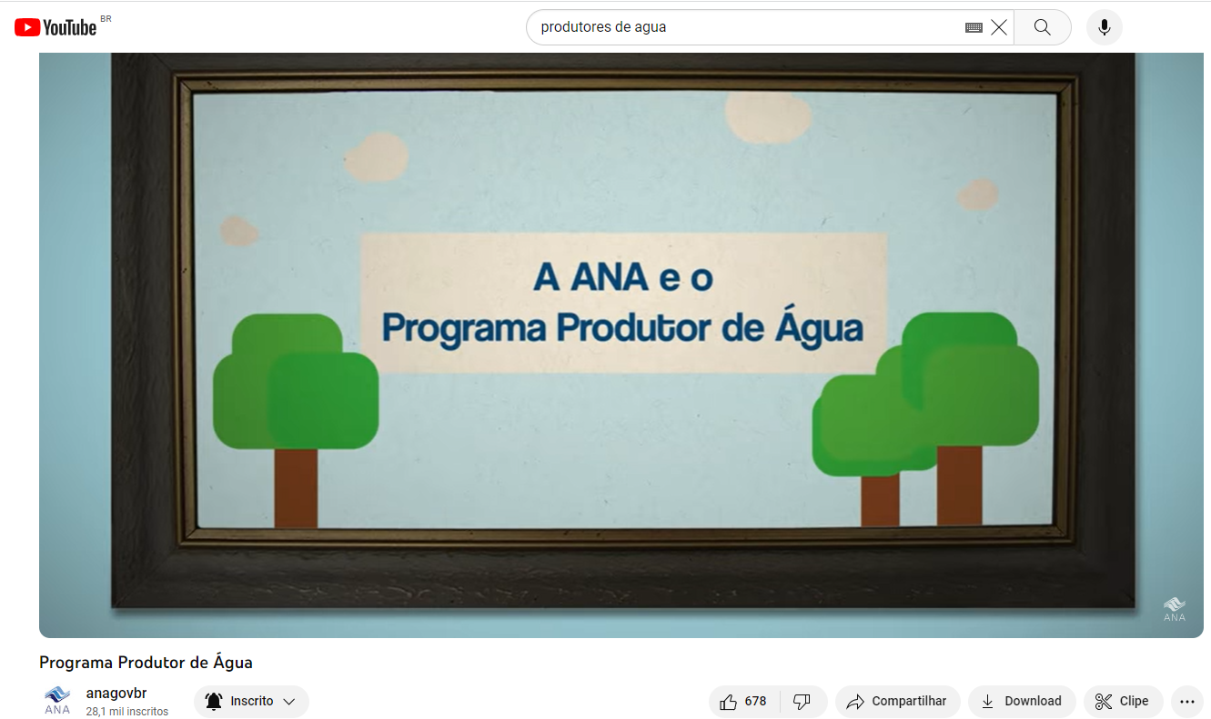
EXPERIÊNCIAS DE PSA:
Programa Produtor de Água - ANA
https://youtu.be/ATy335tjlIM?si=khzaV_9aODVD82-m

Slide 36
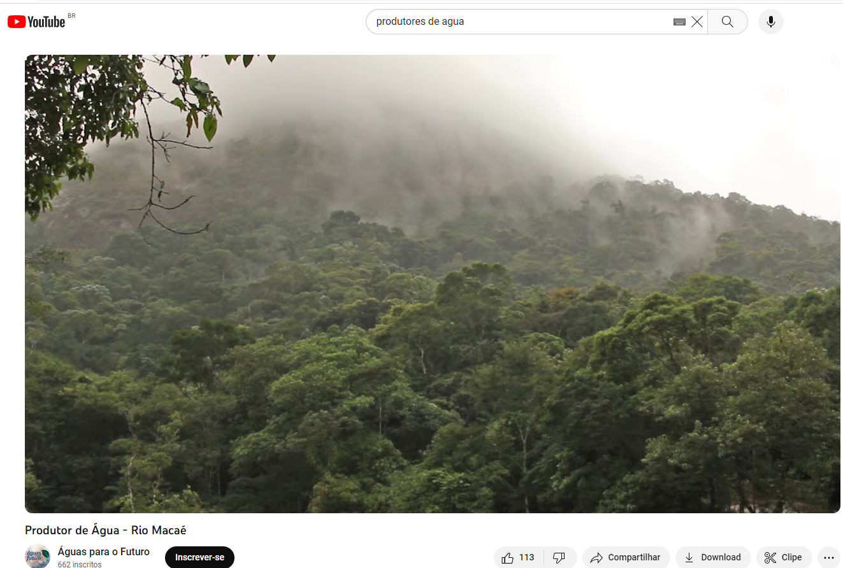
EXPERIÊNCIAS DE PSA:
Programa Produtor de Água - ANA – Rio Macaé - RJ
https://youtu.be/sgpNngmFlkg?si=Wu5VdxeAjRBsTM3k

Slide 37
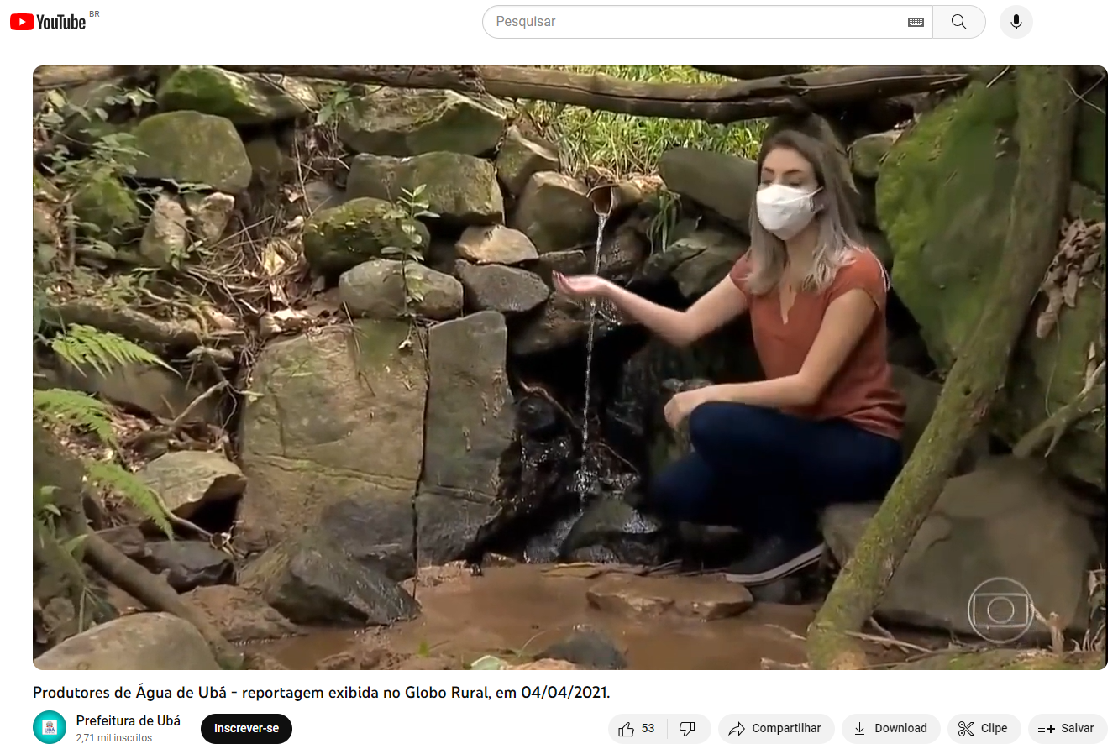
EXPERIÊNCIAS DE PSA:
Programa Produtor de Água - ANA – Ubá - MG
https://www.youtube.com/watch?v=KMazo5F2oZU

Slide 38
“Sustentável é a sociedade ou o planeta que produz o suficiente para si e para os seres dos ecossistemas onde ela se situa; que toma da natureza somente o que ela pode repor; que mostra um sentido de solidariedade generacional, ao preservar para as sociedades futuras os recursos naturais de que elas precisarão. Na prática a sociedade deve mostrar-se capaz de assumir novos hábitos e de projetar tipo de desenvolvimento que cultive o cuidado com os equilíbrios ecológicos e funcione dentro dos limites impostos pela natureza. Não significa voltar ao passado, mas oferecer um novo enfoque para o futuro comum. Não se trata simplesmente de não consumir, mas de consumir responsavelmente.”
(Leonardo Boff)

Slide 39

AVALIAÇÃO
APONTEM AS CÂMERAS DO CELULAR PARA ACESSAR O QR CODE OU CLIQUE NO LINK DO BATE-PAPO PARA INTERAGIR
https://www.menti.com/alg25hqy1et3

Slide 40
OBRIGADA!
Natália Angela Pessoa Fernandes
Email: ccam.sudema@gmail.com
Contato: (83) 9644-0485

